Slide 1
SAFE INTERNET DAY
ΜΕΙΟΝΟΤΙΚΟ ΣΧΟΛΕΙΟ ΔΟΚΟΥ
ΤΑΞΗ : Ε-ΣΤ
ΕΚΠΑΙΔΕΥΤΙΚΟΣ : ΨΑΡΙΔΟΥ ΒΑΣΙΛΙΚΗ

Slide 2
http://e-children.blogspot.gr
Θα ήθελα να ευχαριστήσω πολύ την ιστοσελίδα
/
για το υπέροχο υλικό που ανάρτησε

Slide 3
Παρακολουθηση βιντεο
http://internet-safety.sch.gr/IS/loputon_metsa.html
http://internet-safety.sch.gr/IS/annin_uudet_kaverit.html

Slide 4
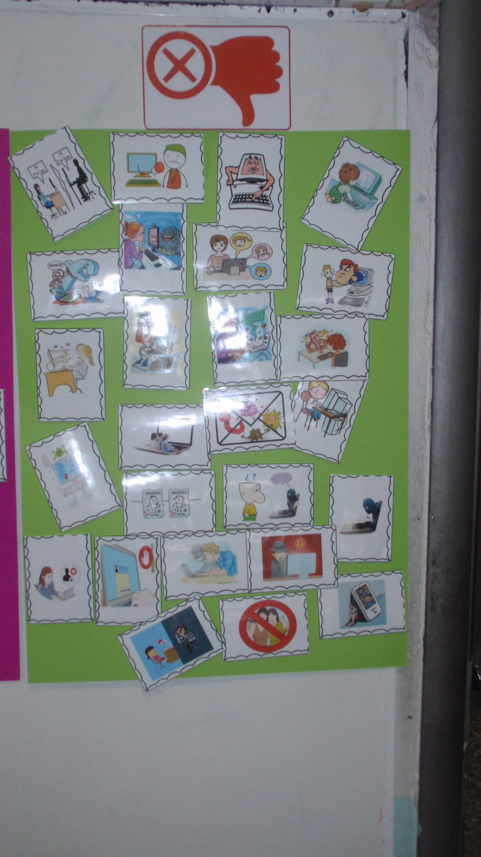
Κατασκευη πινακων
Τα παιδιά τοποθέτησαν τις εικόνες στον κατάλληλο πίνακα αφού περιέγραψαν το τι βλέπουν σ’ αυτές. Με τον τρόπο αυτό ανέπτυξαν τον προφορικό τους λόγο στην ελληνική γλώσσα

Slide 5
Μιλήσαμε για τα θετικά και αρνητικά της χρήσης του internet από παιδιά και εφήβους . Ακούστηκαν πολλές απόψεις και καταλήξαμε σε ενδιαφέρουσες πληροφορίες.

Slide 6
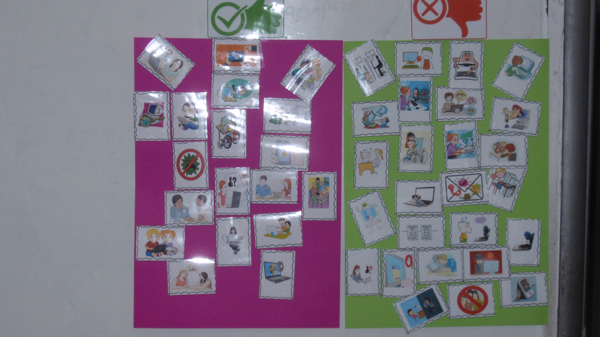
και αυτό είναι το τελικό μας αποτέλεσμα

Slide 7
Στο τέλος παίξαμε παιχνιδάκια που βρήκαμε στην παραπάνω ιστοσελίδα. Τα παιδιά διασκέδασαν, έμαθαν, μίλησαν και ζήτησαν να το επαναλάβουμε και του χρόνου!!!!
http://www.kaskamanidis.gr/onlineapps/quiz/story_html5.html

